Slide 1
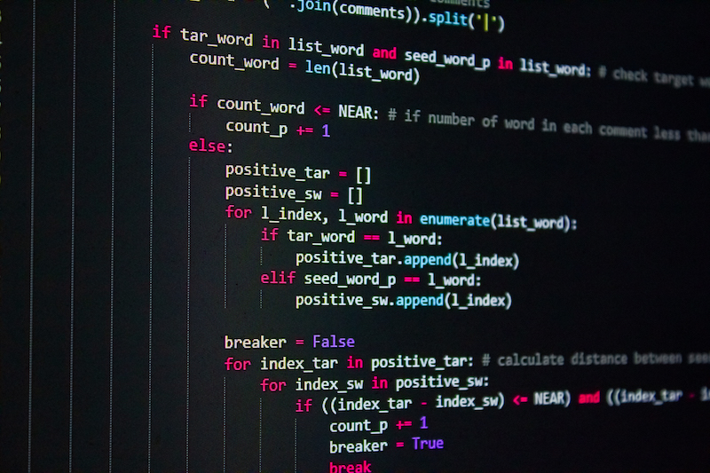

How to Study
파이썬 공부 가이드

